Slide 1
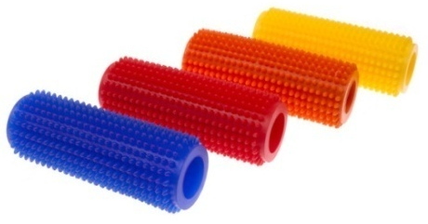
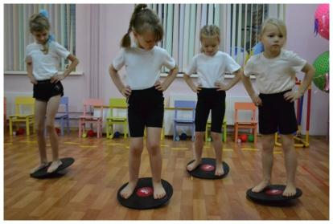
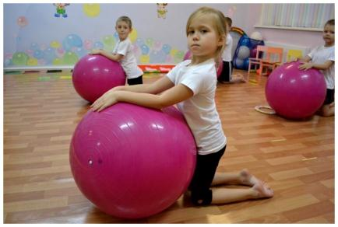
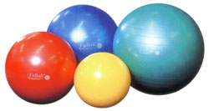
Муниципальное автономное дошкольное образовательное учреждение города Нягани «Детский сад №5 «Дубравушка»
ПРОЕКТ
«Формирование правильной осанки и профилактика плоскостопия у детей старшего дошкольного возраста в условиях детского сада»

Slide 2
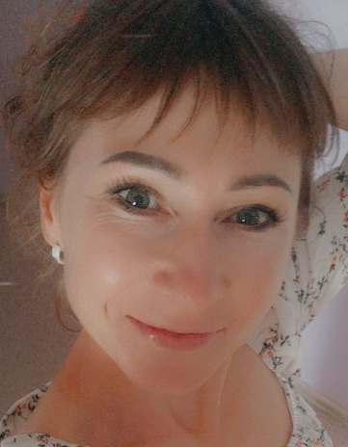

Воспитатель : Савина Елена Игорьевна
Савина Елена Игорьевна
Руководитель кружка
«Здоровейка»

Slide 3

Тема проекта:
«Формирование правильной осанки и профилактика плоскостопия у детей старшего дошкольного возраста в условиях детского сада»

Slide 4
Актуальность:
увеличение количества с детей с нарушениями опорно-двигательного аппарата, слабая организация оздоровительных мероприятий, односторонность методических разработок по профилактике нарушений опорно – двигательного аппарата, вызывает необходимость разработки системы комплексов упражнений с использованием нетрадиционных методов оздоровления, для формирования правильной осанки и профилактики плоскостопия у детей старшего дошкольного возраста, посещающих детский сад.

Slide 5
Цель проекта:
создание системы комплексов упражнений с использованием нетрадиционных методик, способствующих устранению имеющихся нарушений в осанке и своде стопы.

Slide 6
Объектом педагогического проекта выступает система профилактики нарушений осанки и плоскостопия у детей дошкольного возраста. Предметом педагогического проекта выступают нетрадиционные методики, способствующие повышению эффективности профилактики нарушений осанки и плоскостопия у детей старшего дошкольного возраста в условиях ДОУ.

Slide 7
Задачи проекта:
провести изучение динамики уровня физического развития, физической подготовленности и морфо-функционального состояния дошкольников;
определить оптимальные алгоритмы комплексной диагностики физического состояния детей дошкольного возраста с нарушениями опорно-двигательного аппарата;
разработать комплексы упражнений по профилактике нарушений опорно-двигательного аппарата у дошкольников с использованием нетрадиционных методик;
обосновать эффективность разработанной системы.

Slide 8
Гипотеза:
предполагается, что профилактика нарушений осанки и плоскостопия будет осуществляться более эффективно, если в занятия будут включены комплексы упражнений с использованием нетрадиционных методик оздоровления детей (фитбол -гимнастика, точечный массаж, босохождение, игровые и дыхательные упражнения и т.д.

Slide 9

Этапы реализации проекта
1 этап
2 этап
3 этап
создание физкультурно - оздоровительной среды;
изучение физического состояния и динамики отклонений в состоянии опорно-двигательного аппарата детей;
формирование групп по профилю нарушений опорно – двигательного аппарата;
составление перспективного плана проекта.
работа с детьми:
тестирование;
опробация системы упражнений на базе подготовительных групп №8,9,10
работа с родителями:
консультации;
семинар – практикум;
родительские собрания;
информационный стенд .
обмен педагогическим опытом:
открытый показ
занятий по профилактике нарушения осанки, плоскостопия;
семинар – практикум;
консультации;
распространение опыта работы на сайте детского сада.

Slide 10
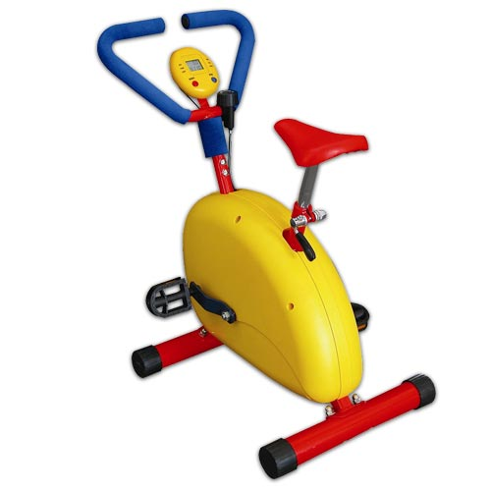
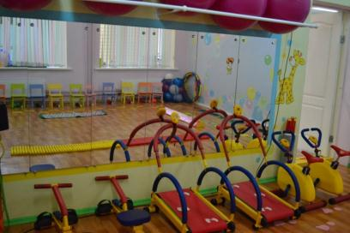
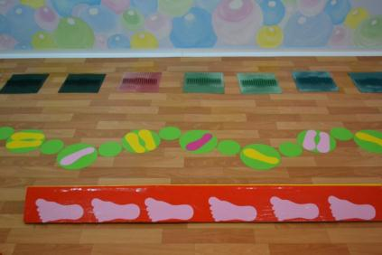
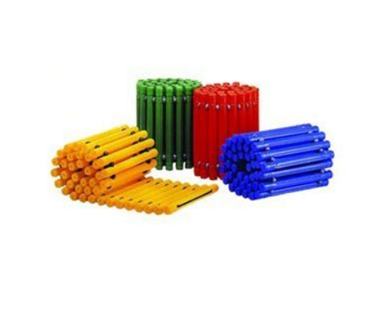
Создание физкультурно – развивающей среды
Зал отвечает всем требованиям для проведения занятий оздоровительной гимнастикой:
наличие стены с зеркалами для самоконтроля;
наличие стены без плинтуса, для формирования навыка
правильной осанки.

Slide 11

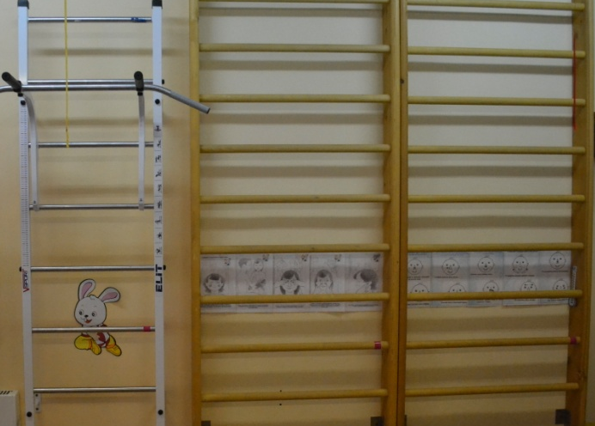
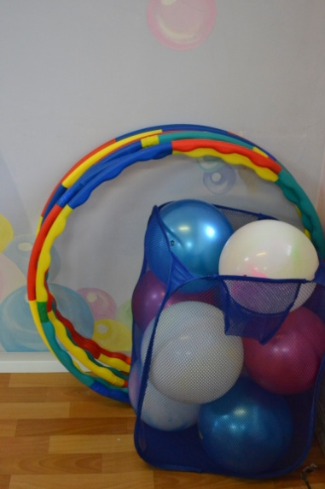
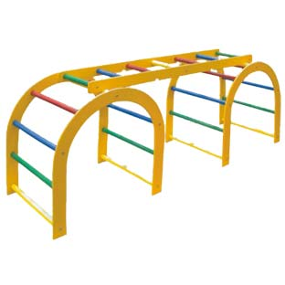
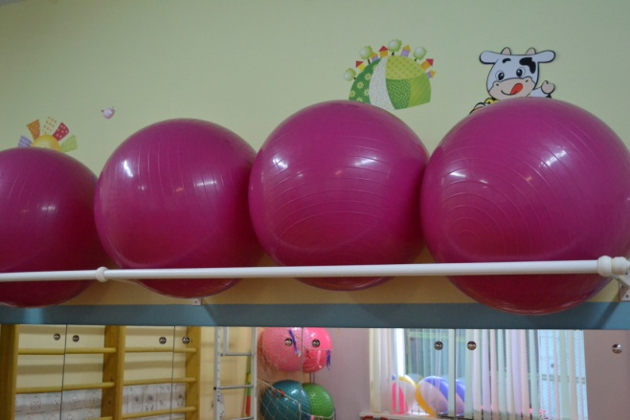
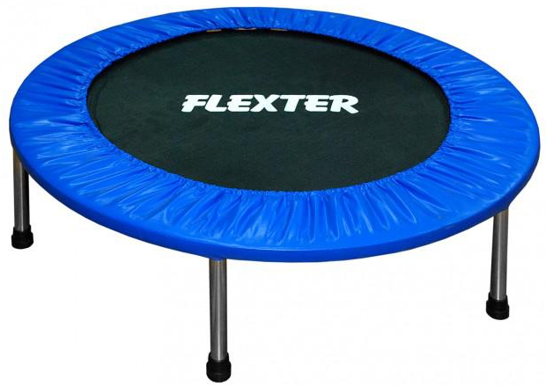
Приобретение спортивного оборудования и инвентаря
Детские тренажёры:
«гребной тренажер»
«велотренажёр»
«беговая дорожка»
«батуты»
«бегущий по волнам»
большие гимнастические мячи – фитболы;
массажные дорожки;
массажные коврики;
массажные мячи;
комплекс «Геркулес»;
шведские стенки и т.д.

Slide 12

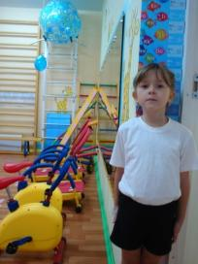
В учебном процессе оздоровительные занятия хорошо вписываются в учебную и оздоровительную работу ДОУ в качестве кружковой работы, в виде обязательных еженедельных занятий.
Занятия проводятся с октября по май - 2 раза в неделю по 30 минут.
Численность групп 8-10 человек, группы формируются с учётом имеющихся отклонений в состоянии опорно-двигательного аппарата .
Форма и тип оздоровительного занятия в основном соответствуют физкультурному занятию классического типа по общепринятой методике для дошкольных учреждений.

Slide 13

Наибольший оздоровительный эффект в профилактике нарушений опорно-двигательного аппарата дошкольников достигается при комплексном использовании следующих средств: профилактические упражнения, фитбол-гимнастика, тренажёры, массажное оборудование, дыхательные упражнения, массаж биологически активных точек, упражнения на расслабление.

Slide 14
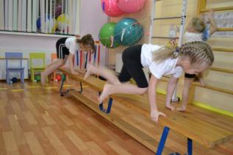
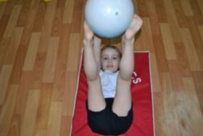
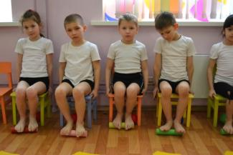
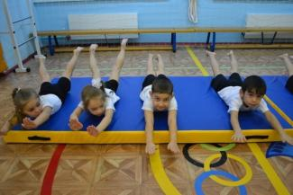

Основной формой профилактики осанки и плоскостопия в системе оздоровительных комплексов являются упражнения
Общеразвивающие упражнения - используются при всех видах нарушений опорно – двигательной системы и повышают уровень общей физической подготовленности ребенка
Специальные упражнения обеспечивают профилактику имеющихся нарушений в опорно – двигательном аппарате

Slide 15
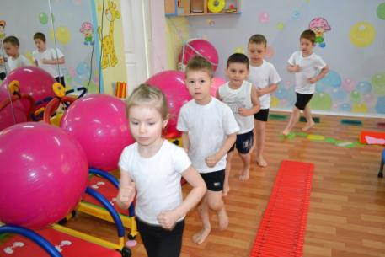
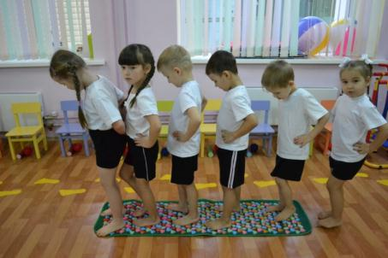

Босохождение - одно из нетрадиционных методик входящих в систему оздоровительных комплексов;
является чрезвычайно полезным, причем не только для формирования правильного свода стопы, но и снятия напряжения в ногах, поднятия иммунитета и повышения общего тонуса организма детей - длится 25, 30 минут.

Slide 16
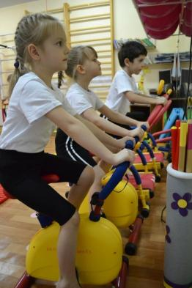
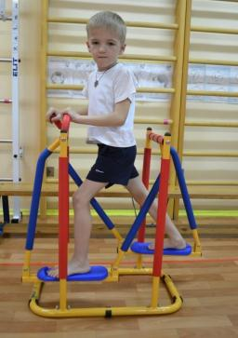
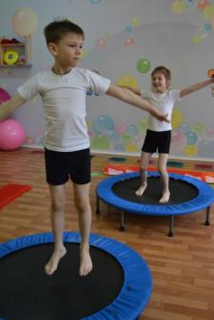

Тренажёры - детям с нарушением осанки и деформацией стопы целесообразно выполнять упражнения на тренажерах специально подобранных по профилю нарушений опорно – двигательного аппарата;
при наличии нескольких видов тренажеров дети после 1 - 2 минут упражнений на одном тренажере по кругу переходят к другому.

Slide 17
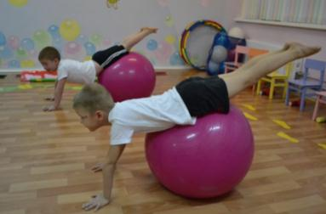
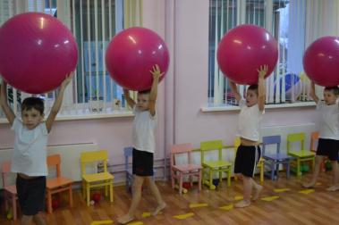
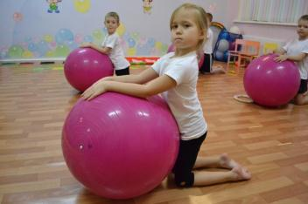

Фитбол – гимнастика - является новой, дополнительной формой занятий по физическому воспитанию и профилактики осанки и плоскостопия у детей.
лечебный эффект обусловлен, прежде всего, воздействием мяча на позвоночник, межпозвоночные диски, суставы и окружающие их ткани.

Slide 18
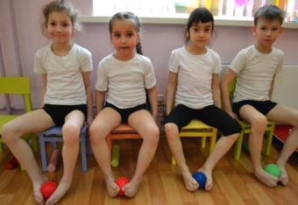
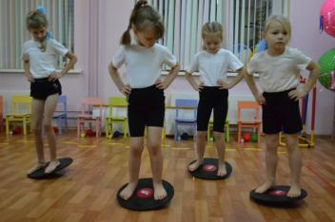
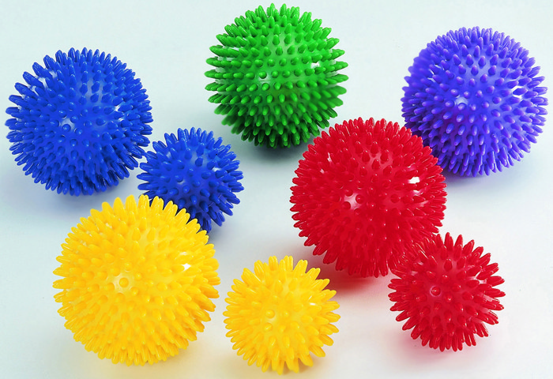
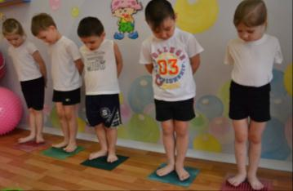
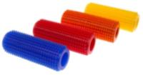
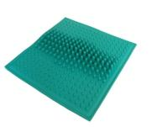

Массажное оборудование : массажные коврики, массажные мячи, деревянные скалочки - идеальная профилактика плоскостопия;
массажные бугорки на их поверхности, стимулируют рецепторы подошвенной поверхности стопы ребенка, способствуя формированию ее физиологических сводов.

Slide 19
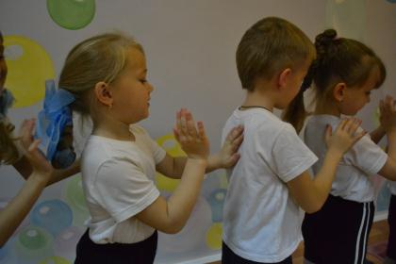

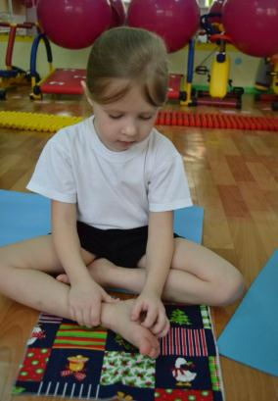
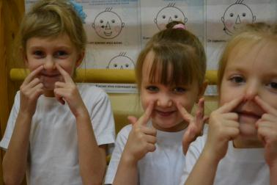

Массаж биологически активных точек – на занятиях дети овладевают практическими приёмами оздоровления, такими как: дыхательная гимнастика, приёмы физиологического и психологического расслабления (антистрессовый массаж) и точечного массажа.

Slide 20
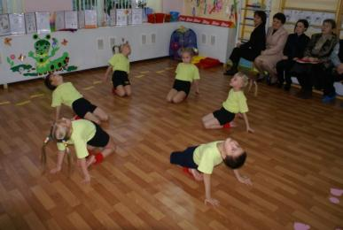
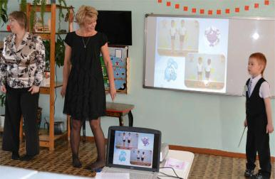
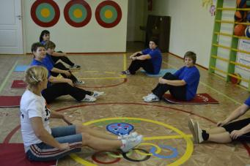
Чтобы привлечь взрослых, воспитателей и родителей, к данной проблеме, были запланированы и проведены: семинар – практикум, открытые показы занятий , родительские собрания, оформлены информационные уголки , это позволило обеспечить преемственность в развитии и обучении ребенка в условиях ДОУ и семьи, а также повысить осведомленность родителей и воспитателей в оздоровительно-профилактических вопросах воспитания детей.

Slide 21
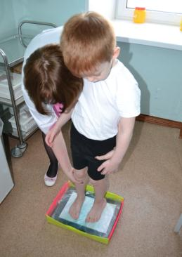
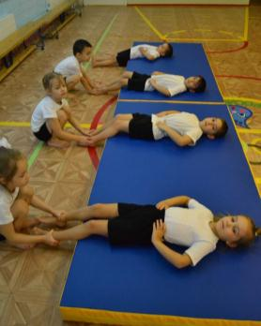
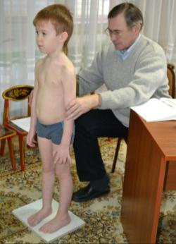
Оценка эффективности данного проекта была проведена :
в ходе тестирования состояния мышечной системы детей старшего дошкольного возраста по профилю нарушения осанки;
в ходе проведения плантографии;
в ходе профилактического осмотра врачей детской поликлиники;

Slide 22

Тестирование состояния мышечной системы ребёнка:
Тестирование силовой выносливости мышц брюшного пресса и спины проводится по методике Н.А.Гукасова.
- Подвижность позвоночника вперед (см);
- Силовая выносливость мышц спины (мин);
Силовая выносливость мышц брюшного пресса (сек)
95% детей к концу года имеют высокие и хорошие показатели мышечной системы.
Результаты профилактического осмотра:
По результатам осмотра врачей, сняты с учёта 24 ребёнка, что составляет 40% - осанка, 48% – плоскостопие от общего количества детей посещающих занятия.

Slide 23
Ожидаемый результат:
применение системы комплексов упражнений с использованием нетрадиционных методик, позволяет не только существенно повысить оздоровительный эффект занятий, но и развить физические качества детей.
сформировать жизненно необходимые навыки правильной осанки и правильной установки стоп, воспитать у ребенка сознательное отношение к здоровому образу жизни.
сократить количество воспитанников имеющих нарушения осанки и плоскостопия.

Slide 24
Целесообразность комплексов упражнений направленных на формирование правильной осанки и профилактику плоскостопия позволило получить прирост показателей характеризующих развитие физических качеств у детей, который имеет следующую динамику: в 2015-2016 учебном году высокий уровень физического развития - 64% детей, в 2016-2017 учебном году - 76%, в 2017-2018 учебном году - 96%, низкий уровень отсутствует. Это эффективно влияет и на подготовку детей старшего дошкольного возраста к соревнованиям, а значит даёт возможность детям участвовать в спортивной жизни детского сада, города и округа.

Slide 25
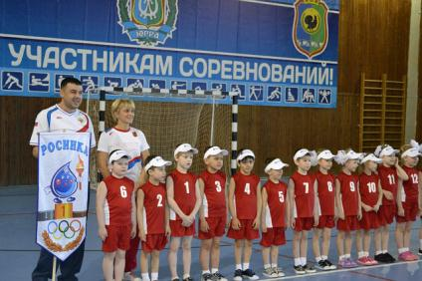
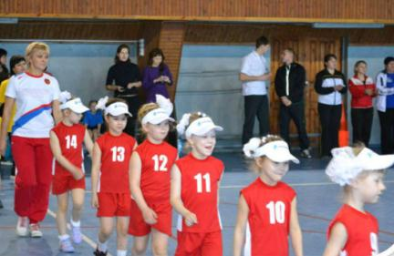
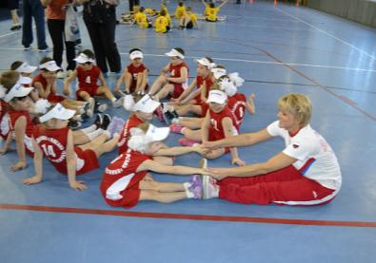


Дети становятся более подвижными, сильными, решительными, уверенными в себе. Каждый год участвуя в губернаторских соревнованиях занимают призовые места.

Slide 26
Практическая значимость
Применение приведенной в работе системы комплексов упражнений позволит сформировать жизненно необходимые навыки правильной осанки и правильной установки стоп, воспитать у ребенка сознательное отношение к здоровому образу жизни;
Применение комплексов упражнений направленных на формирование правильной осанки и профилактику плоскостопия достоверно улучшает показатели физического состояния дошкольников.

Slide 27
Перспективы развития
разработать методическое пособие с рекомендациями для каждой формы занятий в помощь для инструкторов по физической культуре и воспитателей ДОУ;
внедрить в детскую дошкольную практику оздоровительные занятия с использованием комплексов нетрадиционных методик в виде лечебных игр и фитбол-гимнастики, массажей и т.д.
установить преемственность в использовании средств физического воспитания в детском дошкольном учреждении и семье;
распространить положительный опыт работы над проектом в дошкольных образовательных учреждениях города и округа;
разместить проект в социальной сети работников образования, с целью массового использования ее в детских дошкольных учреждениях.

